Slide 1
Fig S1 a-c

Slide 2
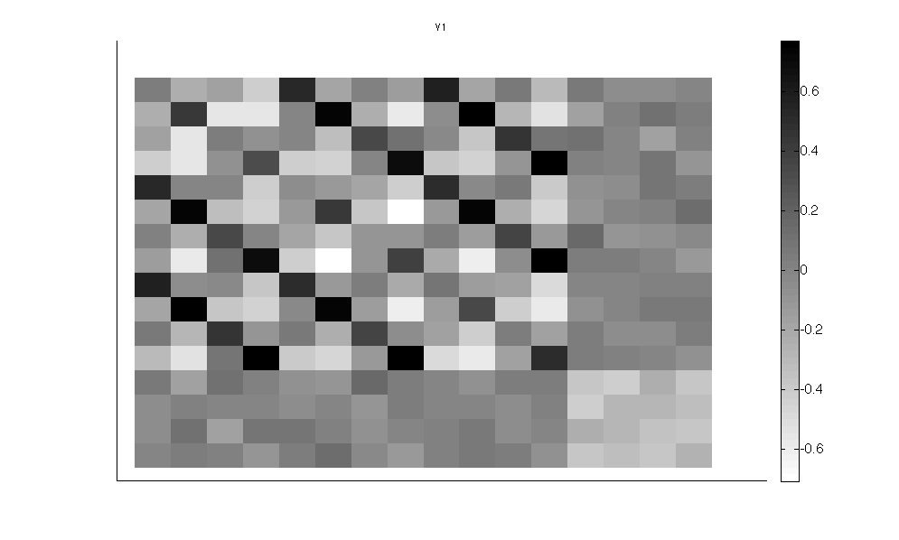
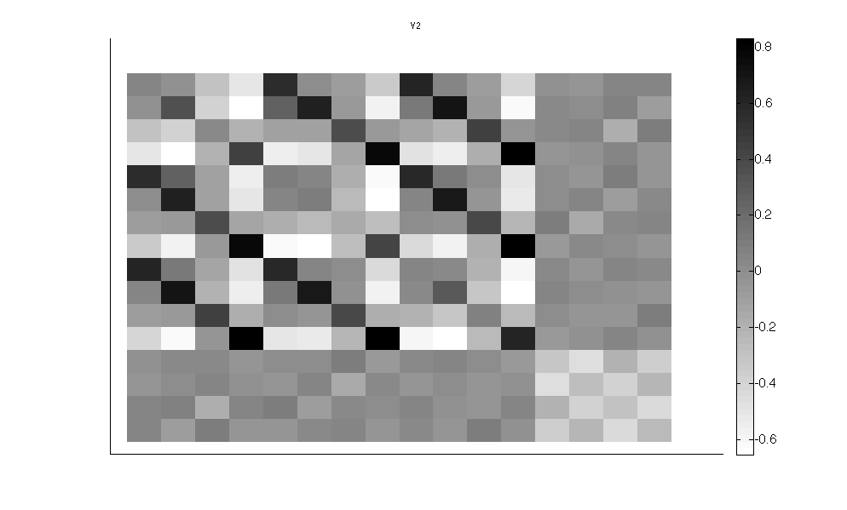

a)
V1
F/F
K/K
R/R
P/P
F/K
K/F
R/P
P/R
F/-
K/-
R/-
P/-
-/F
-/K
-/R
-/P
F/F K/K R/R P/P F/K K/F R/P P/R F/- K/- R/- P/- -/F -/K -/R -/P
AV congruent
AV incongruent
Visual Only
Audio Only
r
b)
V2
F/F
K/K
R/R
P/P
F/K
K/F
R/P
P/R
F/-
K/-
R/-
P/-
-/F
-/K
-/R
-/P
F/F K/K R/R P/P F/K K/F R/P P/R F/- K/- R/- P/- -/F -/K -/R -/P
r
c)
V3
F/F
K/K
R/R
P/P
F/K
K/F
R/P
P/R
F/-
K/-
R/-
P/-
-/F
-/K
-/R
-/P
F/F K/K R/R P/P F/K K/F R/P P/R F/- K/- R/- P/- -/F -/K -/R -/P
r

